Slide 1
Выпускная квалификационная работа
01.03.02 – Прикладная математика и информатика
Распознавание информации на изображениях чеков для использования в корпоративной системе
Студент 4-го курса: Снегур А.Т.
Научный руководитель: старший преподаватель Ячменёва Н.Н.

Slide 2
Цели и задачи работы
Цель работы:
Расширить базовый функционал корпоративной системы на основе ServiceNow путём внедрения OCR инструментов для распознавания текста на изображениях кассовых чеков.
Поставленные задачи:
Изучение особенностей и возможностей Cloud Platform ServiceNow
Сбор и анализ тестовых данных – изображений чеков разных типов
Анализ существующих OCR сервисов и инструментов для распознавания текста на изображениях чеков
Внедрение выбранных OCR сервисов в ServiceNow
Организация системы по распознаванию информации на чеках
Тестирование разработанного приложения и анализ полученных результатов

Slide 3
Для чего

Slide 4
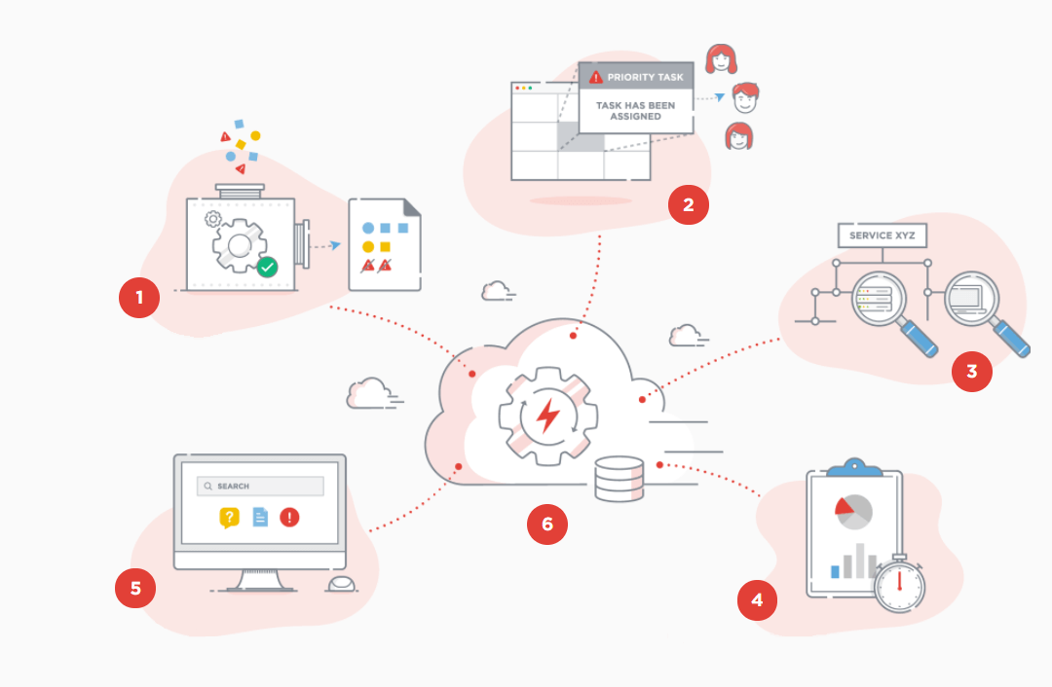
ServiceNow
работа с визуальной доской задач
управление инцидентами, проблемами и заменами
доступ ко множественным
приложениям
единая облачная система для хранения информации
удобный портал для создания заявок любого типа
встроенные модули для создания аналитики и отчётов

Slide 5
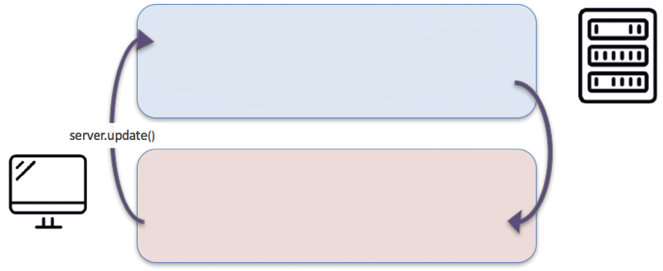

Модули ServiceNow
Business
Rules
Script
Includes
REST
API
Серверная
сторона
Client
Scripts
UI
Script
UI
Pages
UI
Actions
Клиентская
сторона

Slide 6
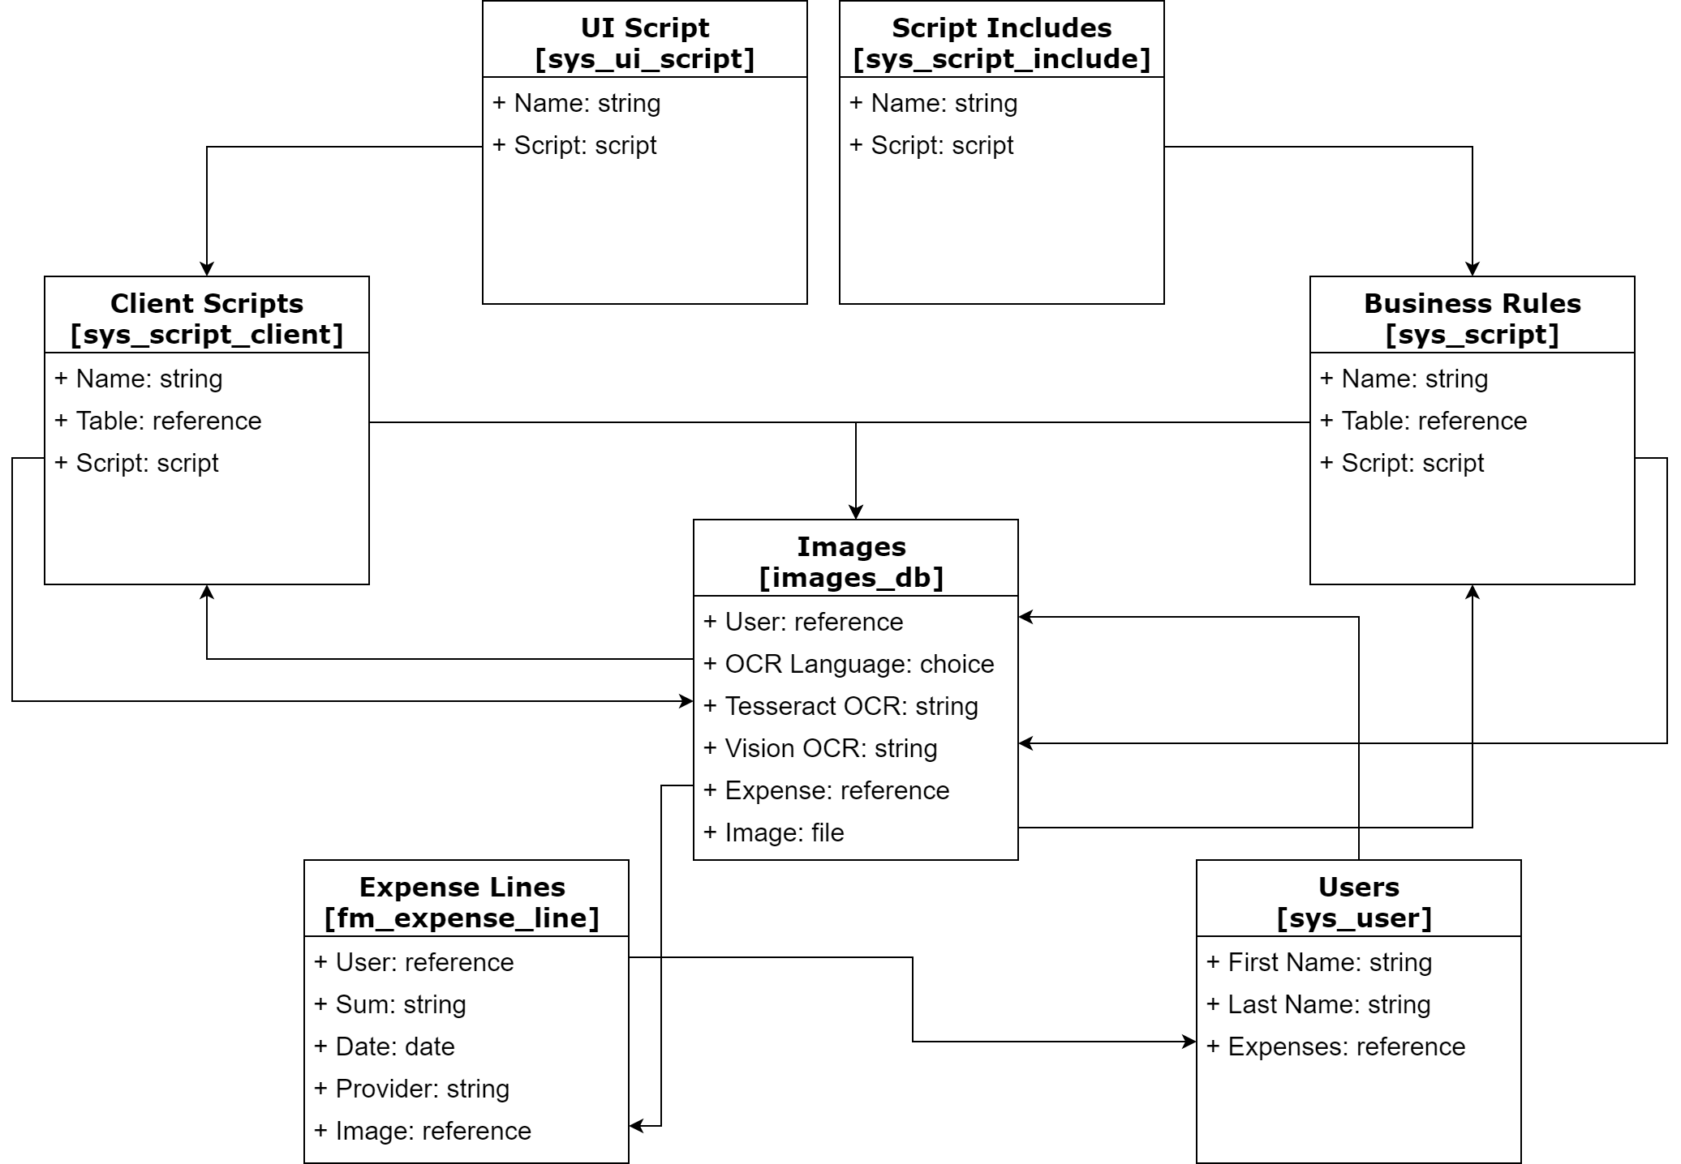
Схема БД ServiceNow

Slide 7
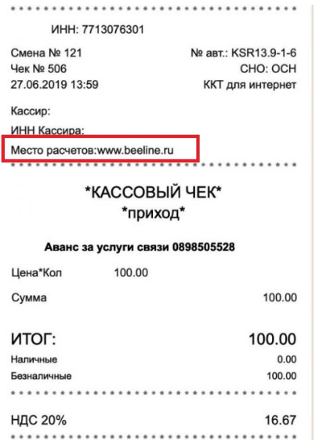
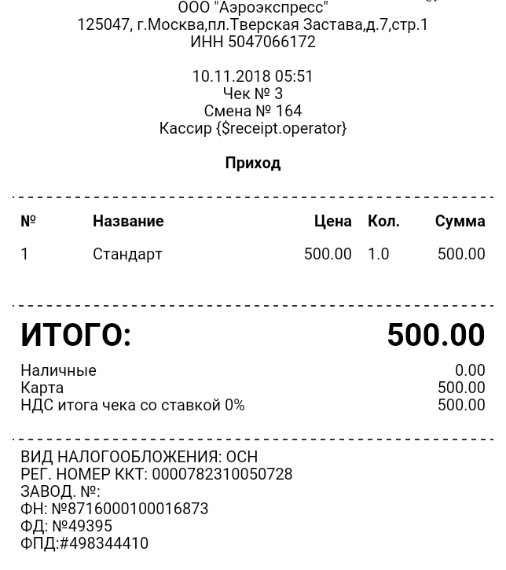
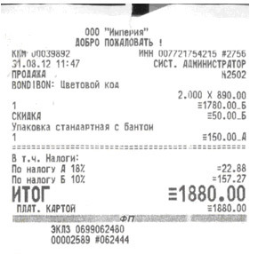
Виды чеков
Связь
Транспорт
Питание

Slide 8
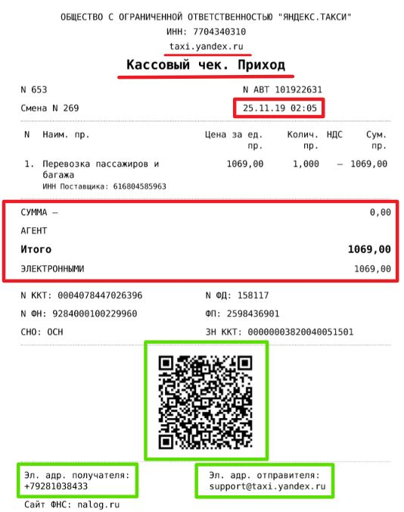
Анализ структуры кассового чека
Электронный адрес поставщика услуг
Наименование документа
Дата и время
Итоговая стоимость
QR код
Дополнительная информация о поставщике

Slide 9
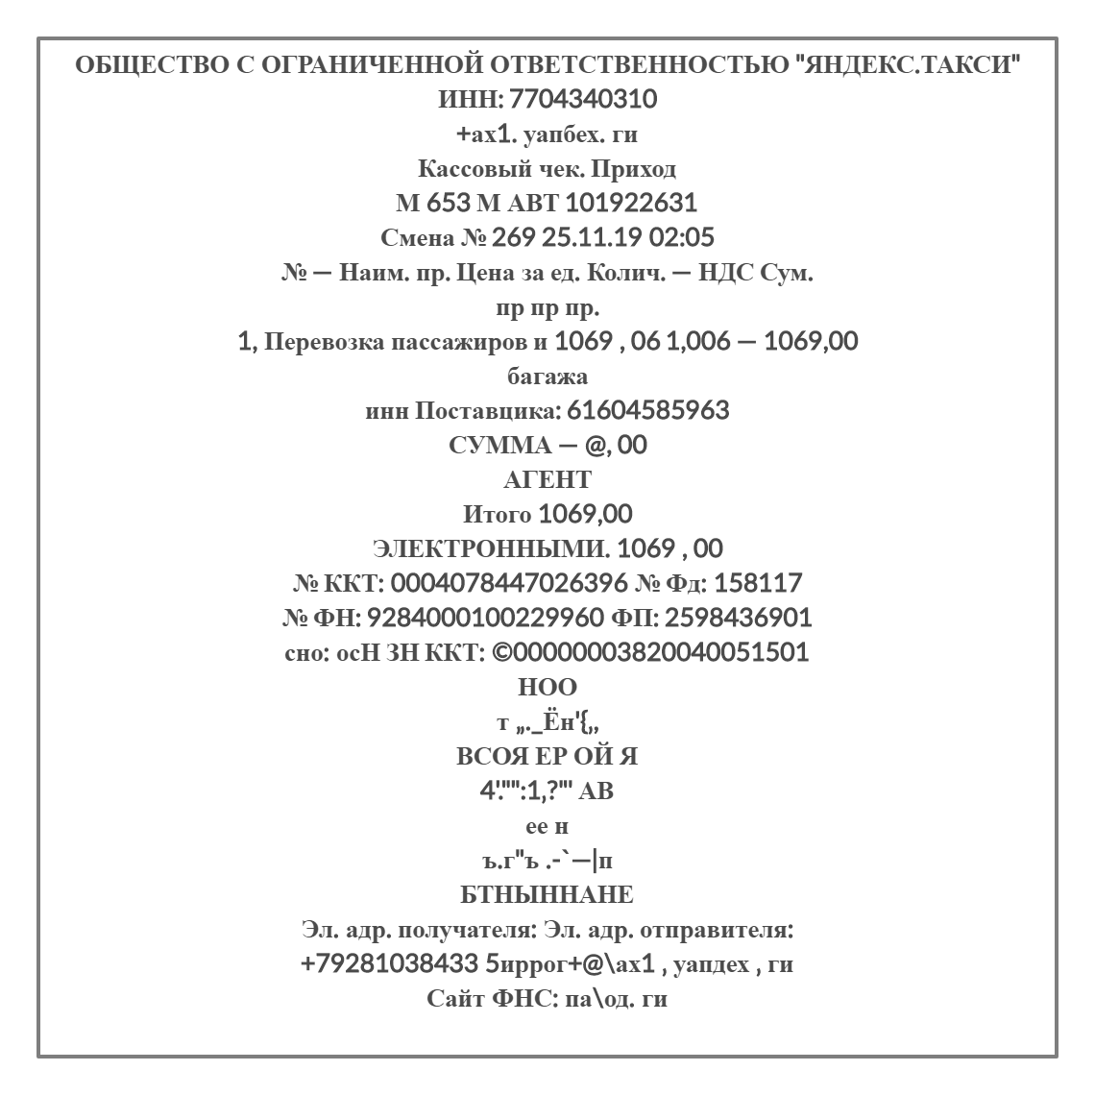
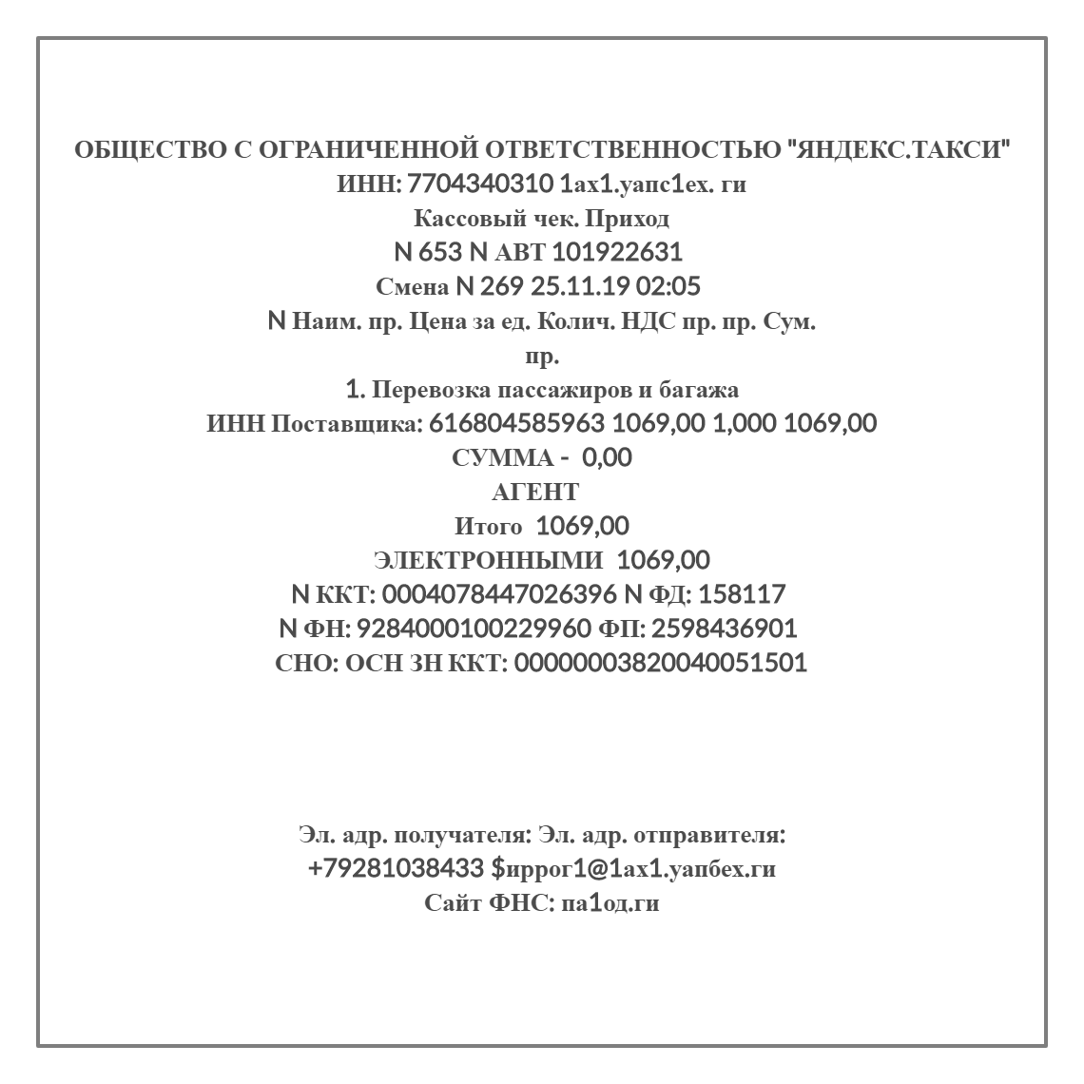
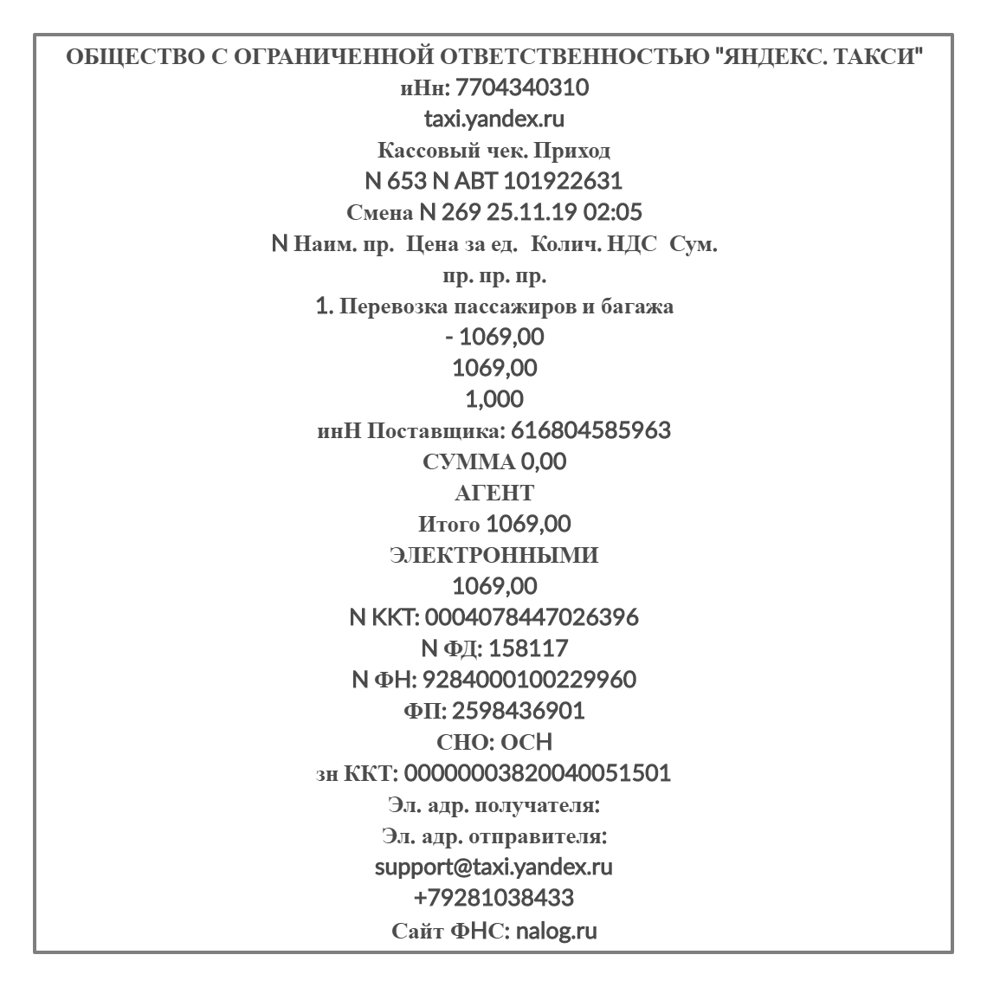
Анализ OCR сервисов
Tesseract JS
ABBYY FineReader
Google Vision AI
Достоинства:
Автоматическая ориентация текста;
Открытый код;
Бесплатное использование;
Может работать как в браузере, так и на сервере с NodeJS.
Недостатки:
Невозможность распознавания текста, включающего в себя более одного языка;
Зашумлённый фон и нестандартные шрифты существенно снижают точность обработки.
Достоинства:
Высокая точность распознавания;
Инструменты для обработки PDF;
Поддержка множества языков;
Распознавание текста, включающего в себя более одного языка.
Недостатки:
Высокая стоимость подписки.
Достоинства:
Высокая точность распознавания;
Простота использования;
Распознавание текста, включающего в себя более одного языка;
Бесплатное использование на протяжении года;
Поддержка множества языков.
Недостатки:
Ограниченное количество бесплатных запросов в месяц.

Slide 10
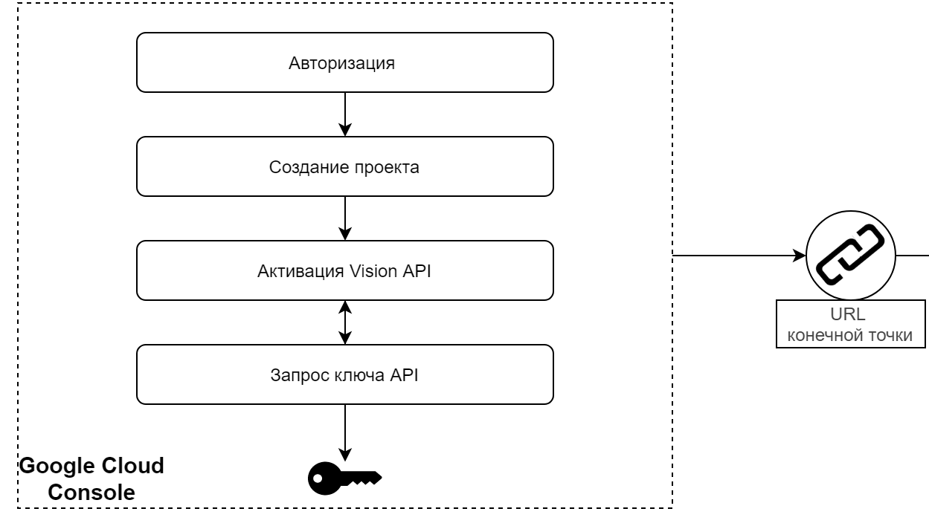
Работа с Google Cloud Console

Slide 11
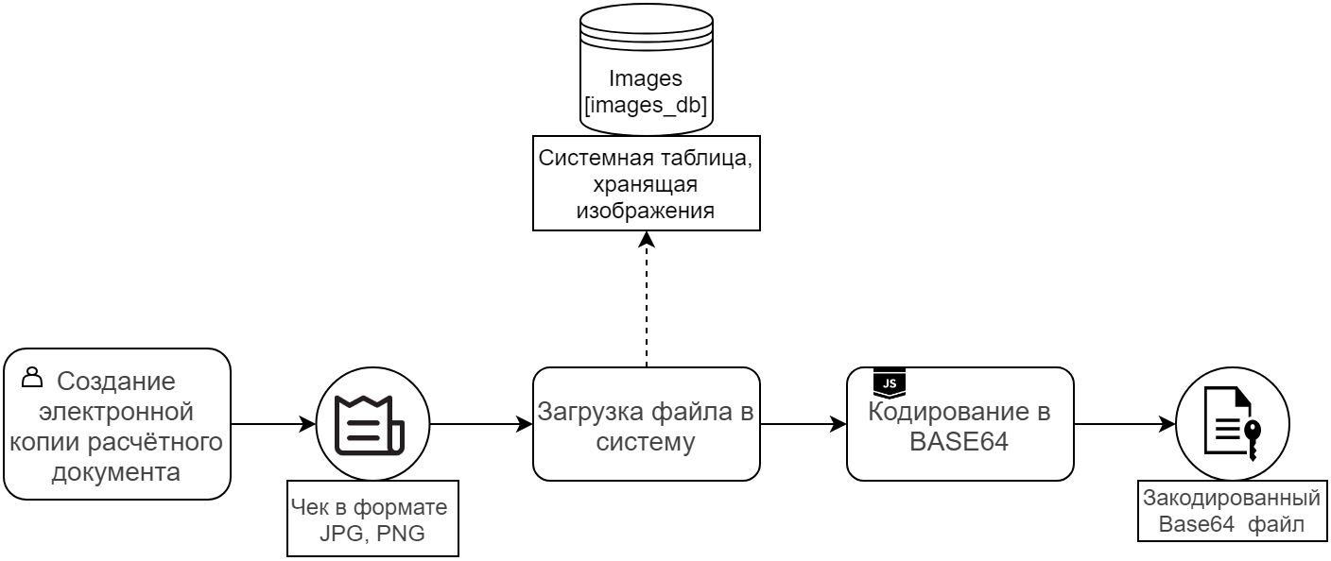
Работа с изображением

Slide 12
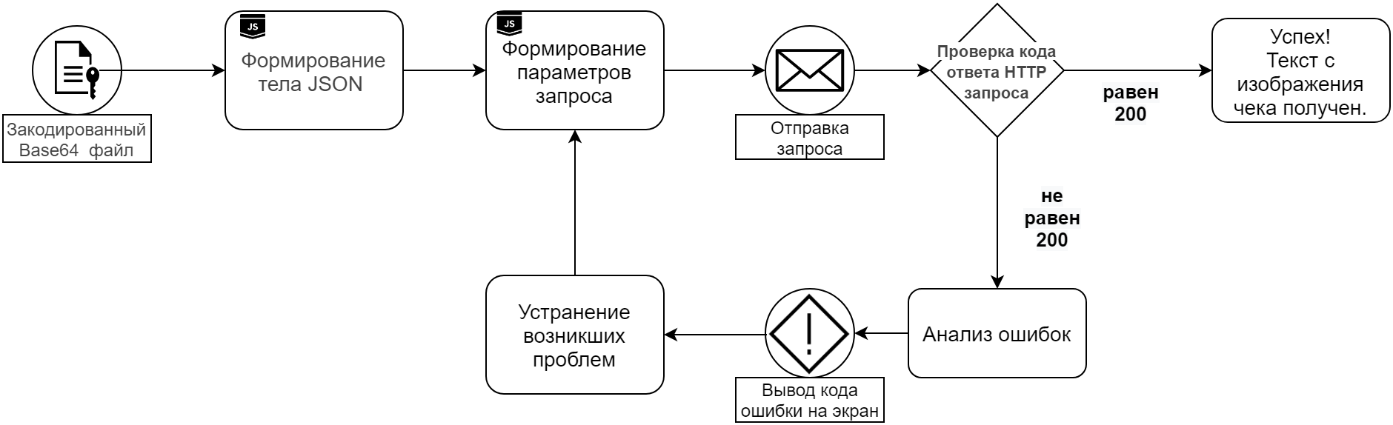
Получение текста с изображения чека

Slide 13
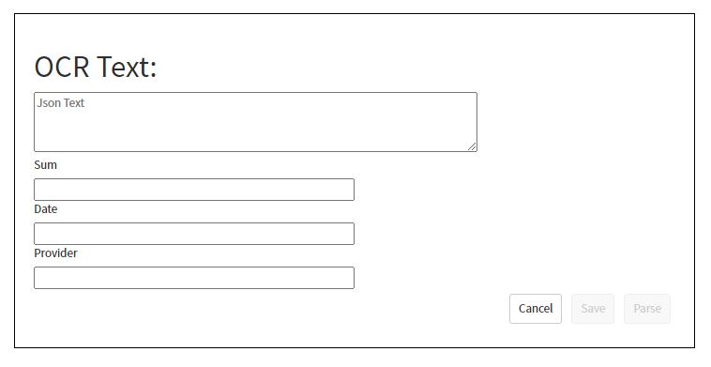
Дополнительная обработка текста
Содержимое чека
Поле итоговой стоимости
Дата
Поставщик услуг
Отмена
Обработка текста
Создание записи и
сохранение данных

Slide 14
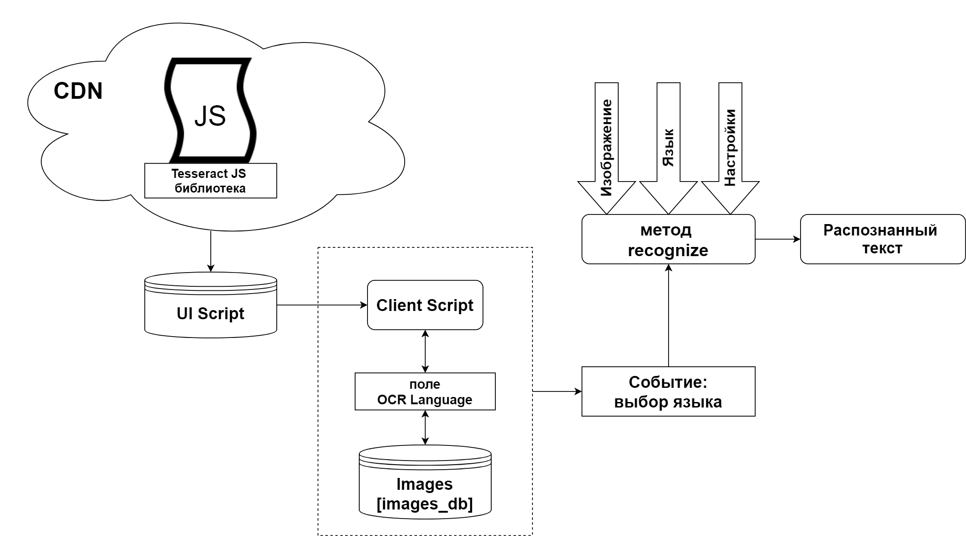
Работа с Tesseract JS

Slide 16
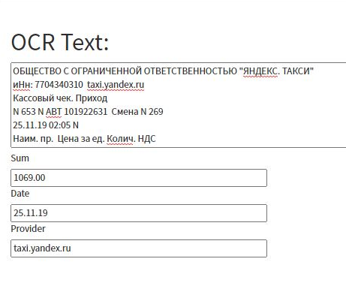
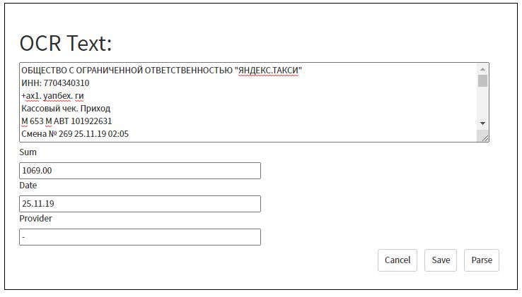
Результаты распознавания
Google Vision AI
Tesseract JS
Время обработки изображения: 635 (мс)
Время обработки изображения: 319 (мс)

Slide 17
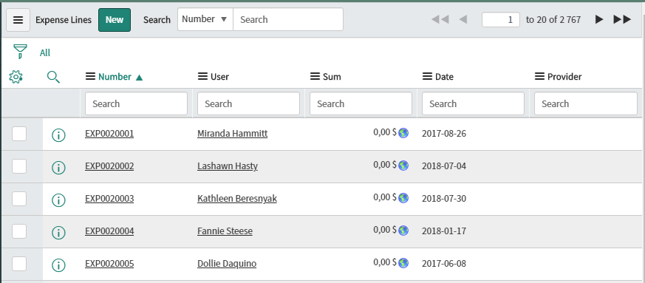
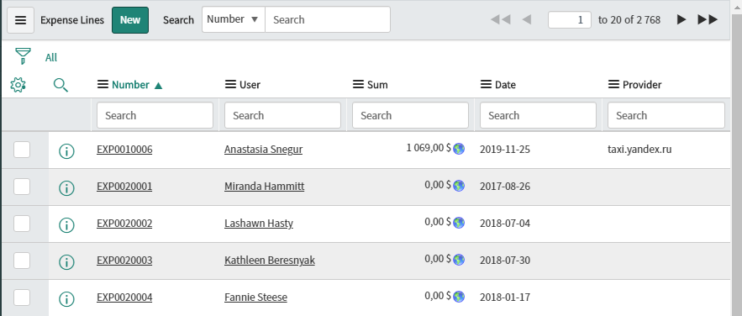
Анализ результатов

Slide 18
Полученные результаты
Определён набор инструментов, успешно справляющихся с поставленной задачей
Создана тестовая база, содержащая в себе кассовые чеки разных типов
Настроена интеграция с библиотекой Tesseract.JS и с Google Vision AI
Создан интерфейс, в котором происходит пост-обработка текста
Протестирован функционал OCR инструментов
Предусмотрена бесперебойная работа по распознаванию

